Slide 1
LÄMPÖARVO JA KALORIMETRI
Tekijä: Joni Kosamo, Oamk Oy

Slide 2
Sisällys
Lämpöarvo
- Kalorimetrinen eli ylempi lämpöarvo ja kalorimetrin kalibrointi
- Kalorimetrin lämpökapasiteetin laskeminen
- Tehollinen eli alempi lämpöarvo
- Tehollisen lämpöarvon saapumistilassa – laskeminen
Pommikalorimetri ja toimintaperiaate
Turvallisuus
Lähteet

Slide 3
LÄMPÖARVO
Tehollinen lämpöarvo eli alempi lämpöarvo: Lämpöarvo ilmoitetaan yleensä tehollisena lämpöarvona. Tässä on otettu huomioon palamisen yhteydessä höyrystyvän veden höyrystymisenergia.
Tehollisessa lämpöarvossa veden oletetaan muuttuneen höyryksi, jonka vuoksi kalorimetrinen lämpöarvo on veden höyrystymiseksi vaadittavan energian verran suurempi kuin tehollinen lämpöarvo. Eli muistutuksena, että esim. veden höyryksi muuttuminen vaatii energiaa ja höyryn muuttuminen takaisin nesteeksi vapauttaa energiaa!
Kalorimetrinen eli ylempi lämpöarvo: Lämpöenergian määrä poltettavan aineen massayksikköä kohti, joka vapautuu aineen palaessa täydellisesti ja palamistuotteet jäähtyvät 25 °C:n lämpötilaan.
Tehollinen lämpöarvo toimituskosteudessa: On olemassa myös kolmas lämpöarvo. Tehollinen lämpöarvo toimituskosteudessa eli saapumistilassa. Tämä lämpöarvo on kaikista alin, koska siitä vähennetään energiamäärä, joka kuluu polttoaineen luontaisesti sisältämän ja palamisessa syntyvän veden haihduttamiseen. Lämpöarvo ilmoitetaan megajouleina polttoainekiloa kohti (MJ/kg).

Slide 4
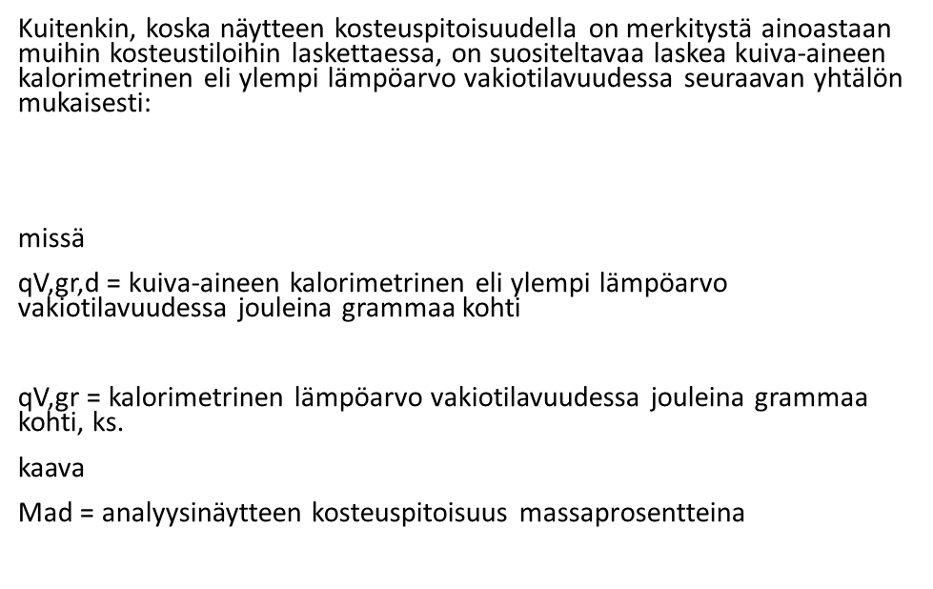
Kalorimetrinen eli ylempi lämpöarvo ja kalorimetrin kalibrointi
Lämpöarvo määritetään, kun polttoainetta poltetaan hapen avulla pommikalorimetrissä määrätyissä olosuhteissa ja saadaan absoluuttisen polton ominaisenergia jouleina kiinteän polttoaineen massayksikköä kohti.
Kun kalibrointi suoritetaan bentsoehapolla samanlaisissa olosuhteissa (SFS-EN 15400) on ilmoitettu, pystytään määrittämään kalorimetrin lämpökapasiteetti. Korjattu lämpötilannousu eli kalorimetrin lämpötilan muutos ottaa huomioon lämpötilanmuutokset, jotka tapahtuvat ennen palamista, palamisreaktion aikana sekä sen jälkeen.
Esim. Ikan pommikalorimetreissä - Ho (an) -tulos = ylempi lämpöarvo ( = gross calorific value).

Slide 5
Kalorimetrinen lämpöarvo voidaan laskea korjatusta lämpötilannoususta sekä kalorimetrin lämpökapasiteetista. Tällöin sytytysenergian ja sytytyslangan palamisen sekä sivureaktioiden lämpövaikutukset pitää ottaa huomioon.
Huomio! Laskukaavat on liitetty mukaan (jotka automaattinen pommikalorimetri määrittää automaattisesti), joilla voi halutessaan syventää muodostuvien lämpöarvojen matemaattista taustaa.
Lisätietoja/syventävää kalorimetrin tekniikasta ja siihen liittyvästä fysikaalisista ominaisuuksista saat standardista SFS-EN 15400. Standardissa on kerrottu mm. mitä tarkoittaa adiabaattinen laite yms.

Slide 6
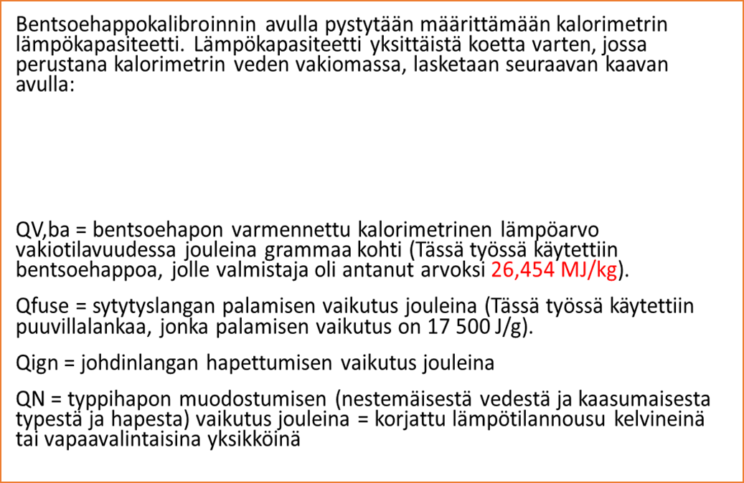
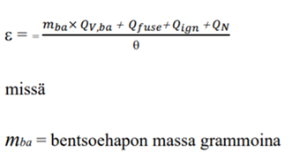
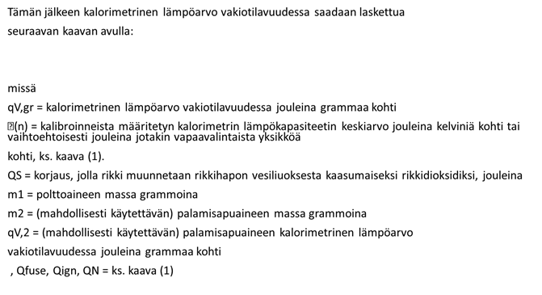
Kalorimetrin lämpökapasiteetin laskeminen

Slide 7
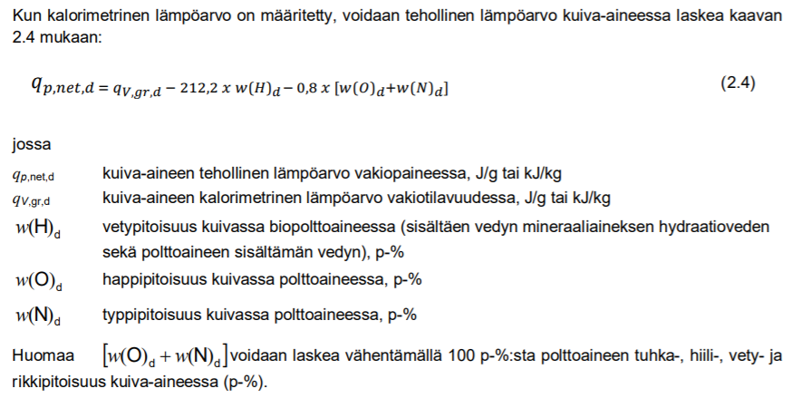
Tehollinen eli alempi lämpöarvo
Tehollinen eli alempi lämpöarvo vakiotilavuudessa absoluuttisen polton ominaisenergia jouleina polttoaineen massayksikköä kohti, kun polttoainetta poltetaan hapessa vakiotilavuudessa määrätyissä olosuhteissa, joissa kaikkien reaktiotuotteiden vesi oletetaan höyrystyneen vesihöyryksi palamisen yhteydessä. Tehollista lämpöarvoa käytetään yleensä polttoaineiden kaupankäynnissä.
Esim. Ikan pommikalorimetreissä - Hu (an) -tulos = alempi lämpöarvo ( = net calorific value).
Eli tästä tasapainokosteusprosentti on huomioitu.
Kun polttoaineen tehollinen lämpöarvo kuiva-aineelle lasketaan kaavan mukaan, tulos ilmoitetaan J/g
tai kJ/kg. Jos tulos halutaan ilmoittaa yksikössä MJ/kg, on tulos jaettava tuhannella.
Jos polttoaineesta ei määritetä vety-, typpi-, hiili- tai rikkipitoisuutta, voidaan laskennassa käyttää vakioarvoja. Tyypilliset vakioarvot vedylle w(H)d ovat turpeella 5,6 %, kokopuulla 6,2 %, hakkuutähteillä 6,0 %,
kuorella 5,9 % ja kasvibiomassalla 6,0 %. Tyypillinen vakioarvo summalle w(O)d + w(N)d on turpeelle 35 %
kokopuulle 41 %, hakkuutähteille 41 %, kuorelle 41 % ja kasvibiomassalle 41 %. Standardin SFS-EN ISO
18125:2016 vakioarvot ilmoitetaan liitteessä H tuhkattomille biopolttoaineille. Vakioarvot vedylle w(H)d ovat
6,1–6,3 %, puupohjaisille polttoaineille, 6,2–6,3 % kasvibiomassoille ja 6,6 % jyville ja siemenille. Summan
w(O)d + w(N)d arvot ovat 40,4–44,5 % puupohjaisille polttoaineille, 43,5–45,0 % kasvibiomassoille ja 46,0
% jyville ja siemenille.

Slide 8
Tehollisen lämpöarvon saapumistilassa – laskeminen (eli tässä otetaan huomioon myös kosteuspitoisuus, joka näytteessä on)

Slide 9
Esimerkkilasku:

Slide 10
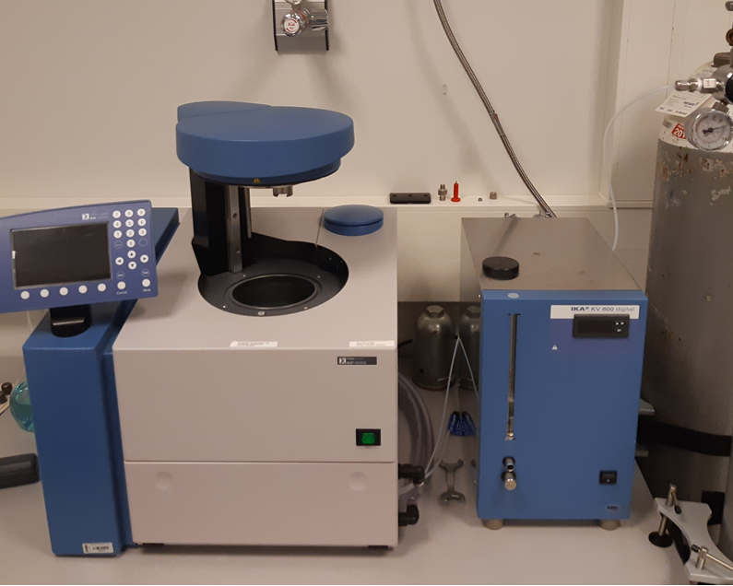
POMMIKALORIMETRI JA SEN TOIMINTAPERITAATE
Pystytään mittaamaan lämpöarvoja eri polttoaineille (nesteet, kiinteät).
- Nestemäisille näytteille käytetään kapseleita→ vesipohjaiset aineet vedenkestävät kapselit ja liuotin ja öljypohjaisille niitä kestävät kapselit.
Laitteen toiminta perustuu palamiseen. Pommissa poltettava aine palaa vakiotilavuudessa ja luovuttaa tietyn määrän lämpöenergiaa sitä ympäröivään nesteeseen, joka on vettä. Lämpöenergia siirtyy ympäröivään veteen aiheuttaen siinä lämpötilan nousua ja tästä veden lämpötilan muutoksesta pommikalorimetri laskee polttoaineen lämpöarvon.
Erilaiset näytteet voivat vaatia erilaisen upokkaan esim. bensa ei pala kunnolla upokasmallissa, joissa analysoidaan puupohjaisia aineita. → lisätietoa saa valmistajalta oikeanlaisen konfiguraation valitsemiseksi.
Tällä kurssilla käytetään pommikalorimetriä, joka pystyy laskemaan lämpöarvon automaattisesti.
”Klassinen pommikalorimetri ei laske automaattisesti lämpöarvoa, joten käyttäjän on laskettava se itse. Lämpöarvon laskeminen lasketaan lämpötilan muutoksesta, polttoaineen sisältämien epäpuhtauksien, reagenssien ja sytytyslangan sekä induktiolangan vaikutuksesta kokonaisenergiamäärään.”
Pommikalorimetri, vesikiertojäähdytin ja happipullo.

Slide 11
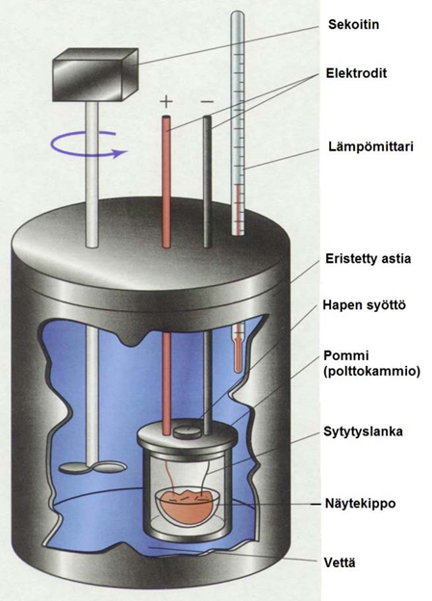
Kalorimetri koostuu pommiastiasta, kalorimetriastiasta, sekoittimesta, vesisäiliöstä eli vaipasta, upokkaasta sekä johdinlangasta. Lisäksi tarvitaan vettä sekä lämpöanturi ja johtoja.
Pommin sisätilavuus on yleensä noin 250 ml – 350 ml
Pommia käsiteltäessä on oltava aina varovainen ja valmistajan ohjeita on noudatettava, sillä väärinkäyttö voi aiheuttaa vakavan onnettomuuden.
Pommin osat on tarkistettava säännöllisesti. Pommi kestää palamisen aikana muodostuneen paineen ja sen rakenteen on kestettävä korroosiota.
Upokas

Slide 12
Kalorimetriastia on pieni, metallinen astia, johon mahtuu vettä sen verran, että pommin yläpinta peittyy kokonaan, kun vettä sekoitetaan. Jos kannen ja astian välinen lämmönvaihto ei ole riittävää, lämpötila ei nouse nopeasti palamisen aikana. Tällöin syntyy määrittelemätöntä lämmönvaihtoa termostaatin kanssa, jolloin palamisen reaktiojakso pitenee.
Sekoitin toimii vakionopeudella. Nopeuden on oltava riittävän suuri, jotta lämpötilanmuutoksen aikana ei kehity kuumia kohtia.
Sekoittimen varren on oltava huonosti lämpöä johtava tai niin kevyt, että lämpöä siirtyy mahdollisimmanvähän järjestelmästä pois tai järjestelmään.
Vesisäiliön eli vaipan ja pommin välille on jäätävä vähintään 10 mm:n ilmarako.
Pommi asetetaan vaipan sisälle niin, että pommin tukemiseen käytettävä pinta-ala on mahdollisimman pieni. Tukemiseen käytetyn materiaalin on oltava ei-johtavaa materiaalia.
Upokas on valmistettu yleensä kvartsista, nikkelikromista, platinasta tai vastaavasta reagoimattomasta materiaalista. Upokkaan halkaisija on oltava 15 – 25 mm, tasapohjainen ja noin 20 mm syvä. Kvartsiupokas on noin 1,5 mm paksu, metalliupokas noin 0,5 mm paksu.

Slide 13
Johdinlanka on valmistettu puhtaasta raudasta tai muusta metallista, kuten platinasta, nikkelistä tai kromista. Johdinlangan halkaisija on noin 0,1 mm.
Upokkaan johtimen ja upokkaan välille ei saa syntyä kontaktia, joten tämän vuoksi on suositeltavaa käyttää puuvillalankaa latauksen siirrossa johdinlangasta näytteeseen.
Kiinteiden polttoaineiden kalorimetrinen lämpöarvo mitataan punnituista ”tableteiksi” puristetuista näytteistä tai jos näytettä ei voi puristaa tabletiksi, voidaan se annostella erityiseen polttopussiin (jonka lisäenergia lisätään tuloksiin, kuten puuvillaisen sytytyslangankin energia), jotka poltetaan pommikalorimetrillä.
Ilmakuivaa näytettä punnitaan noin maksimissaan yksi gramma (riippuu näytteestä), joka poltetaan nesteeseen upotetussa pommikalorimetrissä puhtaassa hapessa ja vapautuva lämpö mitataan. Kun näytteestä määritetään myös kosteus, saadaan ilmakuivan näytteen lämpöarvo vastaamaan absoluuttisen kuivan näytteen lämpöarvoa.

Slide 14
Turvallisuus
Kalorimetriä käytettäessä on oltava erityisen varovainen, sillä palotapahtuma tuottaa kammioon suuren paineen. Jos laitteessa käytetään liian suurta testinäytettä tai näyte sisältää metallihiukkasia esim. foliota tai muuta metallia, paineenkestorajat voivat ylittyä ja räjäyttää kammion. Pommikalorimetri onkin saanut nimensä juuri tästä.
Laite käyttää puhdasta happea eli muista hapen vaarallisuus linjastoja ja happipulloa käsiteltäessä ( Katso kaasupulloturvallisuusohjeet hapen osalta läpi)!
Suojalasit → paineen alla olevia osia, jotka saattavat sinkouua jonkin matkaa.

Slide 15
Lähteet
2016, Suomessa käytettävien polttoaineiden ominaisuuksia Eija Alakangas | Markus Hurskainen | Jaana Laatikainen-Luntama | Jaana Korhonen, VTT.
SFS-EN 15400: Kiinteät kierrätyspolttoaineet. Lämpöarvon määritys.

